Slide 1
2 нче сыйныф (1 нче төркем) Туган тел (Татар теле)

Slide 2
Дәреснең темасы:
Исем темасын кабатлау

Slide 3

Саумы, кояш, саумы, көн
Укучыларым,хәерле көн!
Уе изге баласына
Булышыр табигать тә.
Эшкә тотыныйк, укучыларым,
Хуш, хәерле сәгатьтә.

Slide 4
Кабатлау!
Нәрсә ул исем?
Исем- предметны белдергән сүзләр.
Исем нинди сорауларга җавап булып килә?
Кем?, нәрсә?, кемнәр?, нәрсәләр?
Татар телендә кем? соравы нинди исемнәргә куела?
Татар телендә кем? соравы кешене белдергән исемнәргә куела(Укучы, әни,бала)

Slide 5

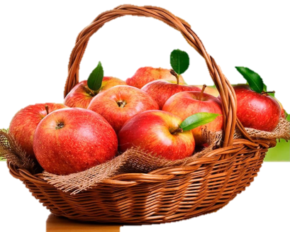

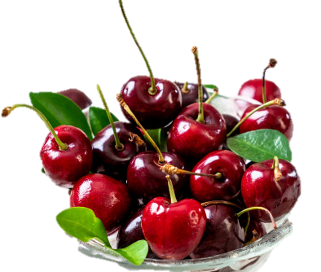
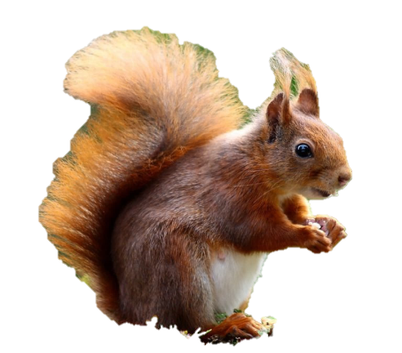
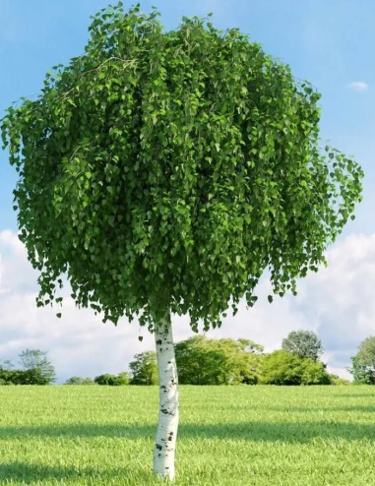
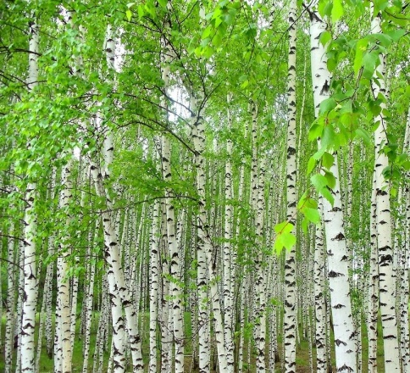
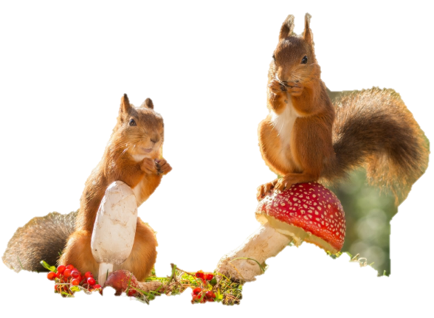
Берлек һәм күплек сандагы исемнәр
Исемнәр КҮПЛЕКТӘ һәм БЕРЛЕКТӘ киләләр.
БЕРЛЕК САНДАГЫ исем -1 генә предметны белдерә.
КҮПЛЕК САНДАГЫ исем берничә предметны белдерә.Күплек сандагы исемнәргә –ЛАР ,-ЛӘР кушымчалары ялгана.Ә борын авазларына (м ,н ,ң ) беткән исемнәргә –НАР,-НӘР кушымчалары ялгана.
Мисал:
АЛМА – ЛАР
ЧИЯ-ЛӘР
КАЕН- НАР
ТИЕН - НӘР

Slide 6

Сыйныф эше
Бирем: исемнәрне язып ал.
Яз, беренче, суык, бара, кош, урман, агарды, кояш, көлә, укучы, кайта, бабай, җилле, малай.
Яз, кош, урман, кояш, бабай, укучы, малай.

Slide 7
Өй эше
Бирем: Исемнәрне күплек санга куеп, кушымчаларына сыз,
дәфтәреңә яз!
Тәрәзә
Китап
Имән(дуб)
Ком(песок)
Агач

